Slide 1

LA PREPARATION MENTALE
QUELQUES EXEMPLES D’OUTILS D’INTERVENTION
Alexis RUFFAULT – Chercheur en psychologie du sport et de la santé
Laboratoire Sport, Expertise et Performance (EA 7370)

Slide 2

PSYCHO
KWA ?
PSYCHOLOGUE
PSYCHOLOGUE (du sport)
PSYCHIATRE
PREPARATEUR MENTAL
Psychanalyste
Coach

Slide 3
PSYCHO
KWA ?
PSYCHOLOGUE (du sport)
Master Psychologie
+ 500h (stage supervisé)
Psycho(patho)logie du sport
PREPARATEUR MENTAL
Master STAPS
(mais titre pas reconnu/encadré)
Optimisation performance
Coach
Aucune reconnaissance/encadrement
Accompagnement global

Slide 4
LES HABILETES MENTALES DE LA PERFORMANCE
Alexis RUFFAULT – Chercheur en psychologie du sport et de la santé
Laboratoire Sport, Expertise et Performance (EA 7370)
Alexis RUFFAULT – Chercheur en psychologie du sport et de la santé
Laboratoire Sport, Expertise et Performance (EA 7370)

Slide 5

HABILETES MENTALES
Durand-Bush et al., 2001
Habiletés de base | Etablissement de buts | Définir ses objectifs ou ses buts qui donnent une motivation à accomplir un résultat
 | Confiance | Croyance que l'on est capable d'accomplir ses buts
 | Engagement | Détermination, persévérance et intensité du travail consacré à l'accomplissement de buts

Slide 6
HABILETES MENTALES
Durand-Bush et al., 2001
Habiletés psycho-somatiques | Réactions au stress | Réponses physiologiques du sportif à différentes pressions (environnementales, internes...)
 | Contrôle de la peur | Adaptation aux situations ou éléments de performance qui causent la peur ou l’inquiétude
 | Relaxation | Permet aux sportifs de réduire leur niveau d'énergie
 | Activation | Capacité à augmenter son niveau d'énergie

Slide 7
HABILETES MENTALES
Durand-Bush et al., 2001
Habiletés cognitives | Concentration | Diriger et maintenir son attention sur les éléments pertinents de la performance
 | Reconcentration | Se concentrer de nouveau lorsqu'on est confronté à des distractions externes ou internes
 | Imagerie | Capacité à créer des images mentales claires et vivaces
 | Pratique mentale | Pratiquer l’imagerie mentale pour préparer la performance
 | Planification des compétitions | Concevoir et utiliser des plans pour guider les pensées, les émotions et actions en compétition

Slide 8
LES TECHNIQUES
Profil de performance
Fixation d’objectifs
Focalisation de l’attention
Gestion du stress
La prise de décision

Slide 9
LA GESTION DU STRESS
Alexis RUFFAULT – Chercheur en psychologie du sport et de la santé
Laboratoire Sport, Expertise et Performance (EA 7370)

Slide 10
GESTION DE L’ACTIVATION
Stress vs Anxiété
Stress
Se rapporte à un processus psychobiologique complexe constitué de trois éléments : les « stresseurs », les perceptions ou évaluations du danger (menace), et les réactions émotionnelles (Spielberger, 1989)
Processus dynamique qui produit de l’anxiété, lorsque la situation est perçue comme menaçante (Lazarus et Folkman, 1984)
D
R
Aucun stress
Sérénité, confiance
D
R
Situation peu stressante
Equilibre
R
Situation très stressante
D
Anxiété perçue

Slide 11
GESTION DE L’ACTIVATION
Stress vs Anxiété
Stress | Anxiété somatique
Se rapporte à un processus psychobiologique complexe constitué de trois éléments : les « stresseurs », les perceptions ou évaluations du danger (menace), et les réactions émotionnelles (Spielberger, 1989) | Composante physiologique ou affective de l’anxiété qui est directement reliée à la notion d’activation physiologique, réaction végétative (Burton, 1990)
Processus dynamique qui produit de l’anxiété, lorsque la situation est perçue comme menaçante (Lazarus et Folkman, 1984) | Un niveau « moyen » d’activation semble optimal pour la performance, mais dépend des sports

Slide 12
GESTION DE L’ACTIVATION
Stress vs Anxiété
Stress | Anxiété somatique | Anxiété cognitive
Se rapporte à un processus psychobiologique complexe constitué de trois éléments : les « stresseurs », les perceptions ou évaluations du danger (menace), et les réactions émotionnelles (Spielberger, 1989) | Composante physiologique ou affective de l’anxiété qui est directement reliée à la notion d’activation physiologique, réaction végétative (Burton, 1990) | Composante mentale de l’anxiété causée par des expectations négatives de succès, par une auto-évaluation négative, ou par une attention perturbée (Burton, 1990)
Processus dynamique qui produit de l’anxiété, lorsque la situation est perçue comme menaçante (Lazarus et Folkman, 1984) | Un niveau « moyen » d’activation semble optimal pour la performance, mais dépend des sports | Un niveau faible est optimal pour la performance

Slide 13
GESTION DE L’ACTIVATION
Etape 1 – Prendre conscience
Identifier les « symptômes » d’une activation élevée vs basse
Identifier les « symptômes » de l’anxiété cognitive
Identifier un moment pour y faire attention
(à l’entrainement ou en compétition)

Slide 14
GESTION DE L’ACTIVATION
Etape 2 – Changer le niveau
Utiliser l’imagerie mentale pour exposer les athlètes à des situation stressantes
Utiliser, si nécessaire, des techniques de relaxation ou de biofeedback (cohérence cardiaque) pour réduire l’activation somatique
Utiliser, si nécessaire, des techniques de concentration ou de distraction de l’attention pour réduire l’anxiété cognitive (en se focalisant sur un point, on a moins de chances d’activer des schémas de pensées négatives)

Slide 15
LES PROFILS DE PERFORMANCE
Alexis RUFFAULT – Chercheur en psychologie du sport et de la santé
Laboratoire Sport, Expertise et Performance (EA 7370)
Alexis RUFFAULT – Chercheur en psychologie du sport et de la santé
Laboratoire Sport, Expertise et Performance (EA 7370)

Slide 16
PROFILS DE PERFORMANCE
Butler & Hardy, 1992
Etape 1. L’athlète identifie seul les qualités importantes pour performer dans son sport (technique, tactique, physique, mental)
  → L’athlète cherche activement les qualités, et il lui est rappelé qu’il n’y a pas de bonne ou mauvaise réponse
Etape 2. Identifier avec un athlète (et son entraineur), ou des groupes d’athlètes par spécificités, les qualités importantes pour performer dans leur cas spécifique (en fonction du poste etc.)
    Les athlètes sélectionnent, dans la liste totale, les qualités qui leur serviront à leur poste, ou avec leur style, et leur trouvent une définition
Etape 3. L’athlète s’auto-évalue sur chacune des qualités identifiées (p. ex. : de 1 à 10)
    1 = niveau le plus bas possible ; 10 = niveau le plus haut possible
    Cette évaluation peut également être répétée dans le temps pour identifier la progression de l’athlète

Slide 17
PROFILS DE PERFORMANCE
Un exemple en golf
Forme physique
Force
Flexibilité
Confiance
Motivation
Gérer les erreurs
Gérer la pression
Concentration
Relaxation
Hydratation
Nutrition
Gestion competition
Jeu dans les bunkers
Fers longs
Driver
Putting
Echauffement technique
Echauffement physique
REFERENCE :
Weston, N., Greenlees, I., & Thelwell, R. (2013). A review of Butler and Hardy's (1992) performance profiling procedure within sport. International Review of Sport and Exercise Psychology, 6(1), 1-21.
https://doi.org/10.1080/1750984X.2012.674543

Slide 18
PROFILS DE PERFORMANCE
La science sous-jacente
Théorie des construits personnels (Personal Construct Theory, Kelly 1955)
Théorie selon laquelle les individus interprètent et se comportent en fonction de leurs connaissances d’eux-mêmes
Interpréter la performance → Réfléchir sur l’utilité des qualités → Être conscient de son niveau
Théorie de l’évaluation cognitive (Cognitive Evaluation Theory, Deci & Ryan 1985)
Les facteurs sociaux et environnementaux influencent la motivation des individus à travers la satisfaction de 3 besoins
  Affiliation sociale : se sentir connecté aux autres dans le contexte sportif
  Autonomie : avoir le contrôle sur ses propres choix
  Compétence : se sentir capable de performer

Slide 19
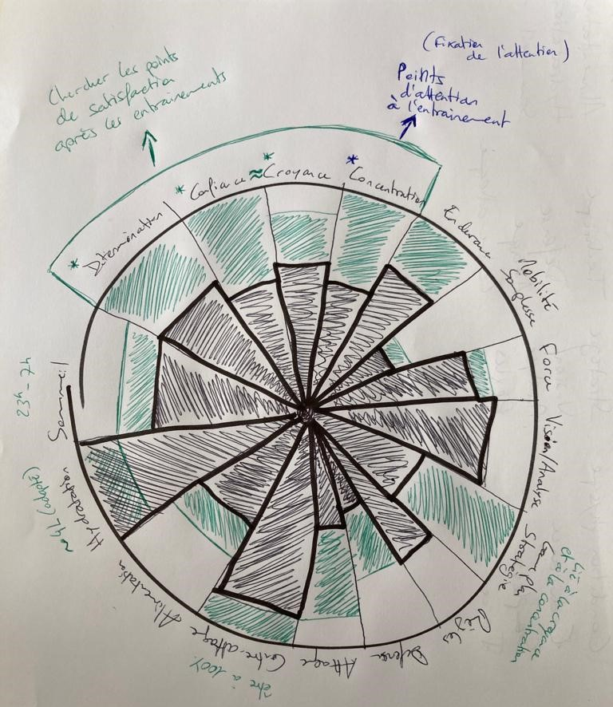
PROFILS DE PERFORMANCE
Une autre utilisation

Slide 20
PROFILS DE PERFORMANCE
Technique efficace sur…
Evaluation de la performance
Conscience de soi
Base de la fixation d’objectifs
Motivation intrinsèque
Bénéfices pour l’équipe
Implication dans la tâche
Monitoring de la performance

Slide 21
LA FIXATION D’OBJECTIFS
Alexis RUFFAULT – Chercheur en psychologie du sport et de la santé
Laboratoire Sport, Expertise et Performance (EA 7370)
Alexis RUFFAULT – Chercheur en psychologie du sport et de la santé
Laboratoire Sport, Expertise et Performance (EA 7370)

Slide 22


QU’EST-CE QUE C’EST ?
LA FIXATION D’OBJECTIFS
Identifier des points que l’on souhaite travailler afin d’optimiser la performance
Différents champs d’action : tactique, physique, mental, technique ou hygiène de vie
Locke et Latham (1985)

Slide 23


EXERCICE
LA FIXATION D’OBJECTIFS
Consigne : Ecrire un objectif par post-it
Autant de post-it à votre disposition que d’objectifs.
                =

Slide 24


DEUX TYPES D’OBJECTIFS
LA FIXATION D’OBJECTIFS
Objectifs de résultat : but que l’on souhaite atteindre, résultat d’un évènement sportif. Objectif à long terme.
  Exemples : faire un podium, se qualifier aux mondiaux, etc.
Objectifs de maitrise : performance à atteindre par l’athlète, indépendamment des autres. Qu’est-ce qu’il faut que je fasse pour atteindre mon objectif de résultat?
  Exemples : marquer 25 points à un match de basket, 7 services réussis en match, faire 15 smatchs dans une partie
(Kingston et Hardy, 1997)

Slide 25

EXERCICE
LA FIXATION D’OBJECTIFS
Consigne : A partir des objectifs précédemment écrits sur les post-it, il faut les classer selon les deux types d’objectifs
OBJECTIFS DE RESULTAT
OBJECTIFS DE MAITRISE

Slide 26
A QUOI CA SERT ?
LA FIXATION D’OBJECTIFS
Donner du sens à ce que l’on fait à l’entrainement
Augmenter sa motivation
Mieux comprendre son fonctionnement et ses besoins
Travailler la persévérance et la mobilisation de ses efforts
Gérer ses émotions
Améliorer la confiance en soi
Développer de nouvelles stratégies d’apprentissage
Locke, Shaw, Saari et Latham (1981)

Slide 27
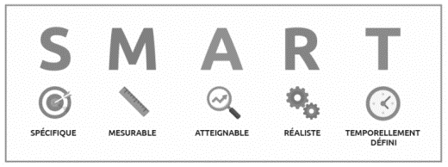
COMMENT FAIRE ?
LA FIXATION D’OBJECTIFS
Se fixer les bons objectifs et planifier un programme efficace pour les atteindre.
Les objectifs doivent être :
Clair et sans ambiguïté (quoi ?)
Evaluer si l’objectif est atteint
(quels critères de réussite ?)
Assez difficile mais réaliste (comment ?)
Sens qu’on y donne (pourquoi ?)
Un début, une fin (quand ?)
(Weinberg & Gould, 1999)

Slide 28
3 OUTILS
LA FIXATION D’OBJECTIFS
Métaphore de l’escalier pour les objectifs de résultat
Tableau pour établir et prioriser les objectifs de maitrise
Fiche d’entrainement pour avoir un suivi
CARNET D’ENTRAINEMENT

Slide 29
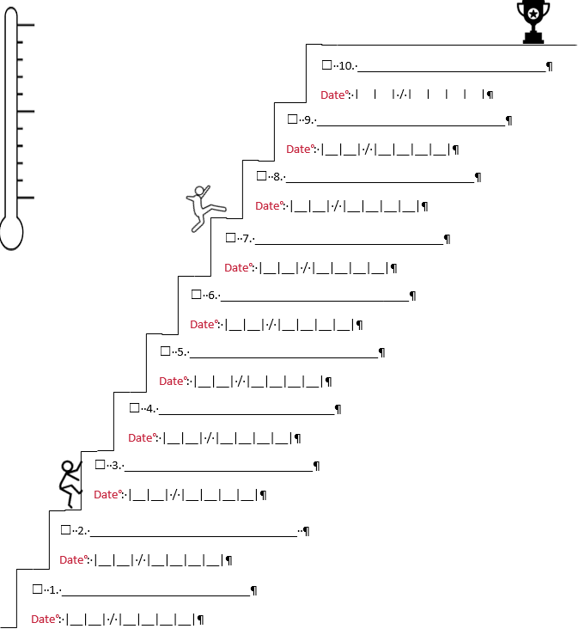
METAPHORE DE L’ESCALIER
CARNET DE SUIVI

Slide 30
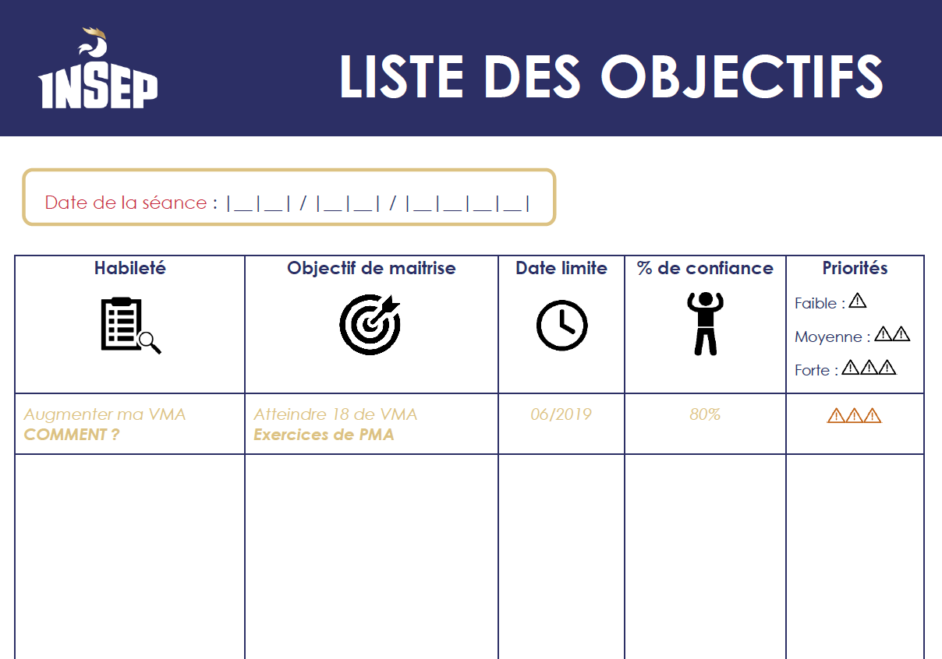
FIXATION D’OBJECTIFS
Exemples

Slide 31
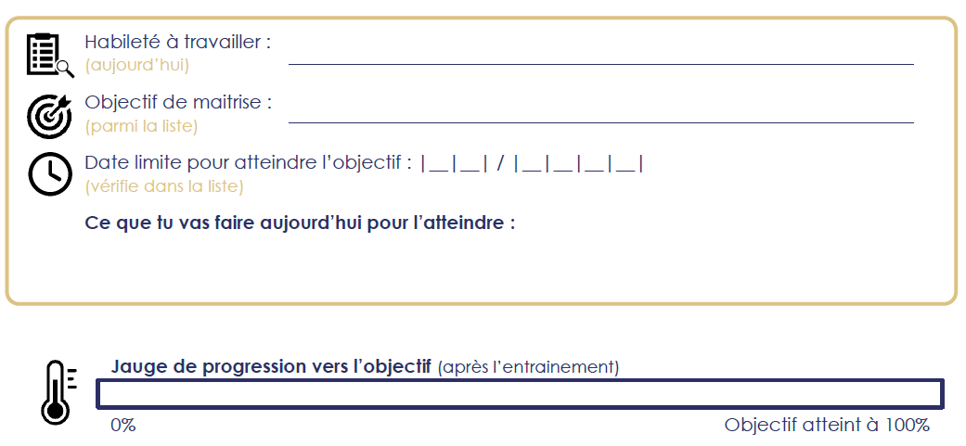
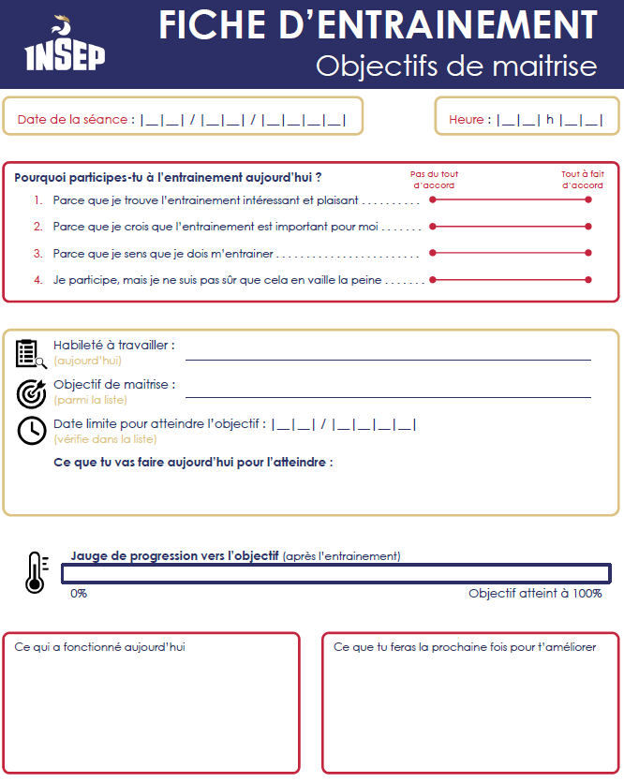
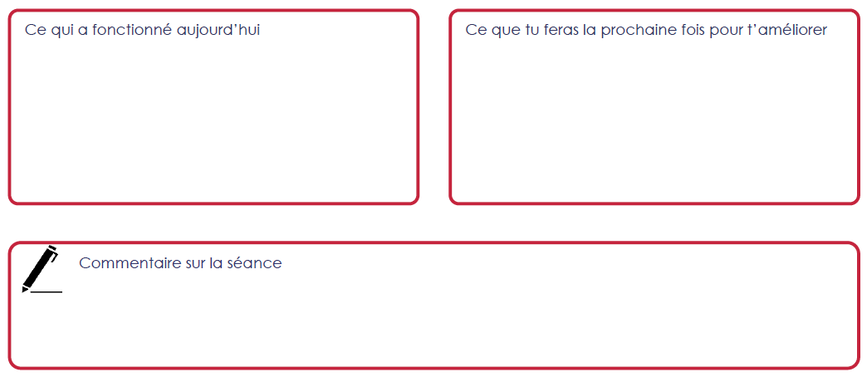
FIXATION D’OBJECTIFS
Exemples

Slide 32
LA FOCALISATION DE L’ATTENTION
Alexis RUFFAULT – Chercheur en psychologie du sport et de la santé
Laboratoire Sport, Expertise et Performance (EA 7370)

Slide 33

QU’EST-CE QUE C’EST ?
FOCALISATION DE L’ATTENTION
Que signifie le terme concentration pour vous ?

Slide 34
QU’EST-CE QUE C’EST ?
FOCALISATION DE L’ATTENTION
Définition : investissement délibéré d’efforts mentaux conscients dans le traitement des informations qui sont importantes pour eux à un moment donné.
➔ Porter son attention sur quelque chose d’important = point d’attention
Exemple : une nageuse fait preuve de concentration lorsqu'elle fait un gros effort pour écouter attentivement chaque mot des instructions de son entraîneur avant une grande course.
Brewer, B. (2009)

Slide 35
EXERCICE
FOCALISATION DE L’ATTENTION
Consigne : écrire des points d’attention important dans votre sport. 1 post-it = 1 point d’attention
=

Slide 36

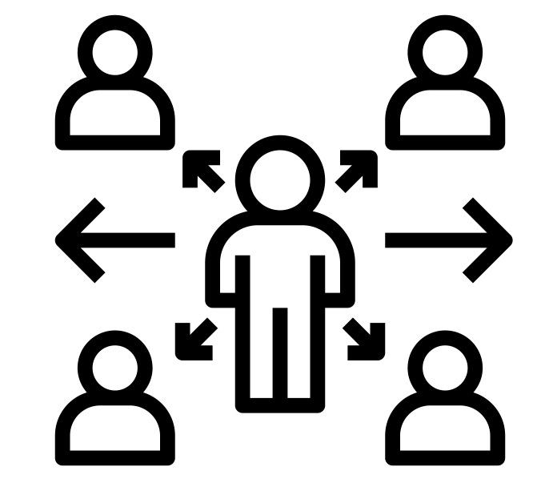
DEUX POINTS D’ATTENTION
FOCALISATION DE L’ATTENTION
Pour se concentrer, il est nécessaire d’avoir des points d’attention. 2 types:
Point d’attention/focus interne : attention dirigée vers ses propres sentiments, pensées ou processus corporels
  Exemple : écouter et se concentrer sur sa respiration avant un sprint, se concentrer sur son poignet avant un service au tennis, etc.
Point d’attention/focus externe : attention dirigée vers une cible dans l’environnement (une personne, un objet)
  Exemple : regarder le trou pour un golfeur, être attentif au coup de pistolet pour un sprinteur, etc.

Slide 37
EXERCICE
FOCALISATION DE L’ATTENTION
Consigne : classer les points d’attention selon les deux catégories
FOCUS INTERNE
FOCUS EXTERNE

Slide 38



A QUOI CA SERT ?
FOCALISATION DE L’ATTENTION
Mettre de côté les distractions internes et externes
Être concentré sur une tâche
Augmenter la qualité de l’entrainement en précisant des points d’attention
Entretenir la motivation
Apprendre à se donner des buts

Slide 39
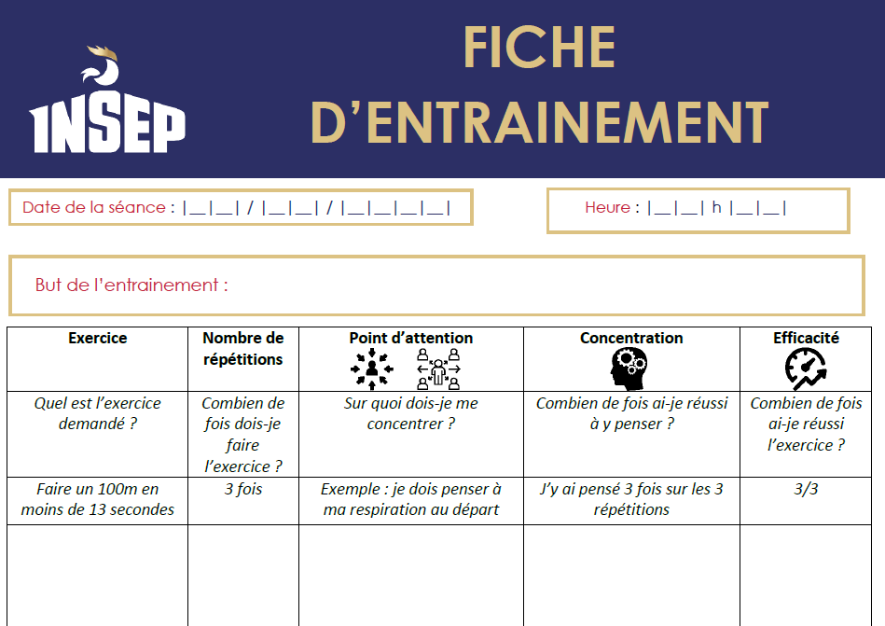
FOCALISATION DE L’ATTENTION
Exemple

Slide 40
LA PRISE DE DECISION
Alexis RUFFAULT – Chercheur en psychologie du sport et de la santé
Laboratoire Sport, Expertise et Performance (EA 7370)

Slide 41
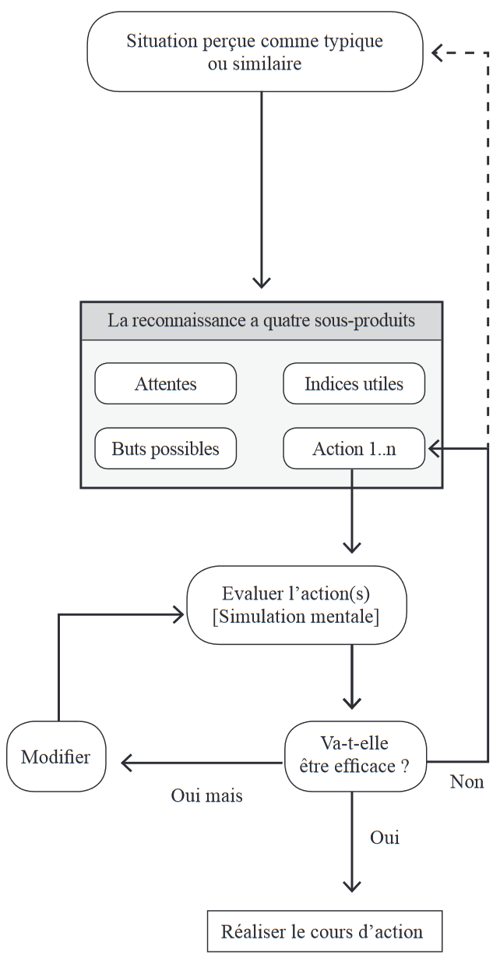
QU’EST-CE QUE C’EST ?
PRISE DE DECISION
Phénomène extrêmement rapide
Applicable à toutes les situations nécessité d’avoir une action en réponse à une série d’informations

Slide 42
COMMENT ON LE TRAVAILLE ?
PRISE DE DECISION
Entretiens d’auto-confrontation (vidéo le plus souvent)
4 catégories de questions à se poser à l’approche d’une décision :
Attentes
Indices utiles
Buts possibles
Actions
« à ce moment »
« quand tu es à cet endroit »
« quand tu fais ça »
A quoi tu t’attends ?
Qu’est-ce que tu penses qu’il va se passer ?
A quoi tu fais attention ?
Qu’est-ce que tu regardes ?
Qu’est-ce que tu veux faire ?
Quel est ton objectif ?
Qu’est-ce que tu fais ?
Qu’est-ce que tu dis ?

Slide 43
ET POUR FINIR
D’AUTRES OUTILS
Pleine conscience
Communication/Leadership
Planification
Ego-boosts

Slide 44

Merci pour votre attention
ALEXIS.RUFFAULT@INSEP.FR
LABORATOIRE SPORT, EXPERTISE ET PERFORMANCE (EA 7370)

